Slide 1
TRƯỜNG TIỂU HỌC HÒA NGHĨA
CHÀO ĐÓN CÁC THẦY CÔ VỀ DỰ GIỜ THĂM LỚP1A

Slide 2
Tiết 2

Slide 3
Ôn lại kiến thức cũ
Đặt tính rồi tính
6
5
0
7
+
+
3
2
2
2
8
8
9
2

Slide 4
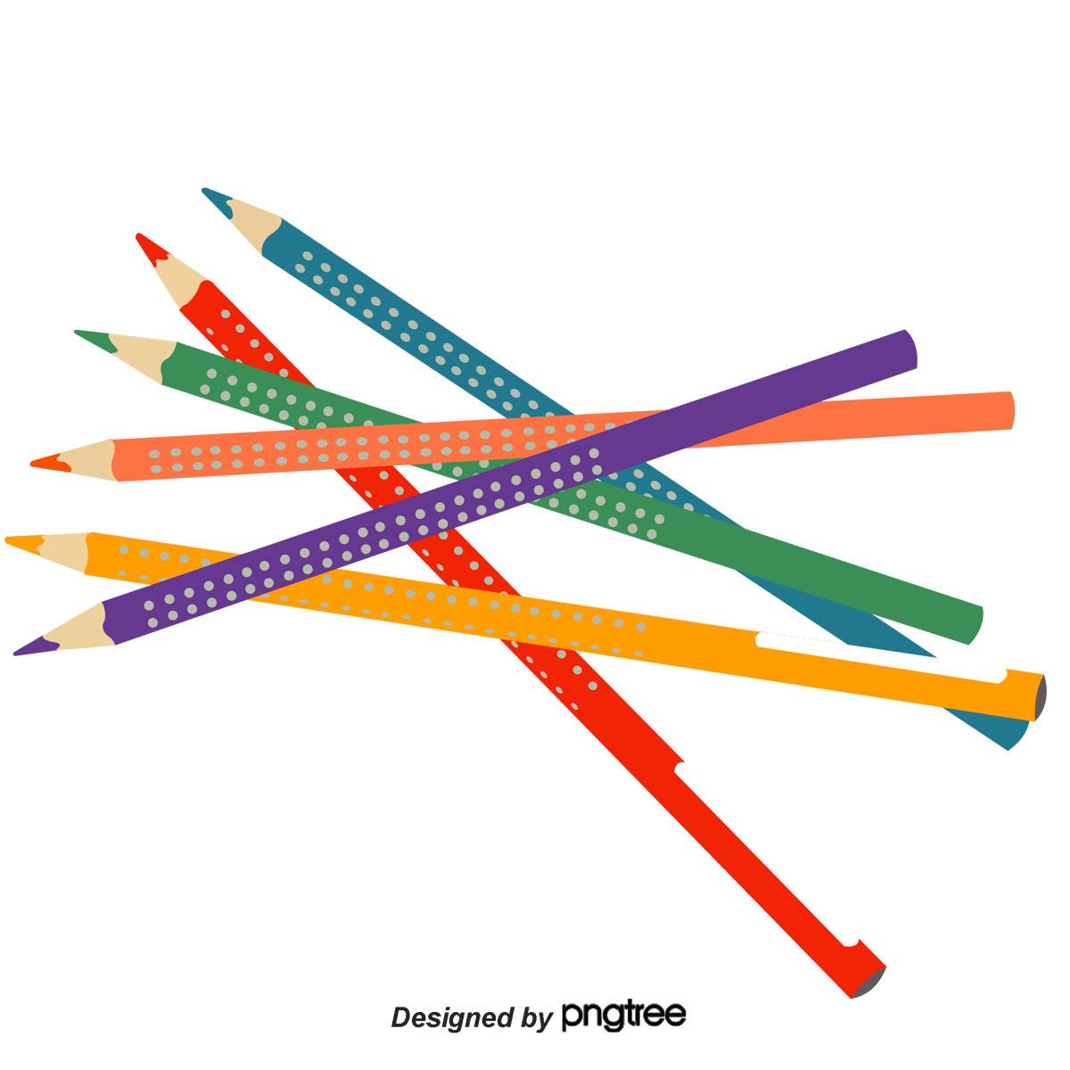
Hà có 12 bút chì,mẹ mua thêm cho Hà 26 bút chì. Hỏi Hà có tất cả bao nhiêu bút chì ?
?
?
=
?
12
+
26
38

Slide 5
Luyện tập
Bài1. Đặt tính rồi tính
10 + 47
23 + 54
61 + 35
58 + 41
0
8
1
1
5
3
6
2
+
+
+
+
4
7
5
4
3
5
4
1
5
7
7
7
9
6
9
9

Slide 6
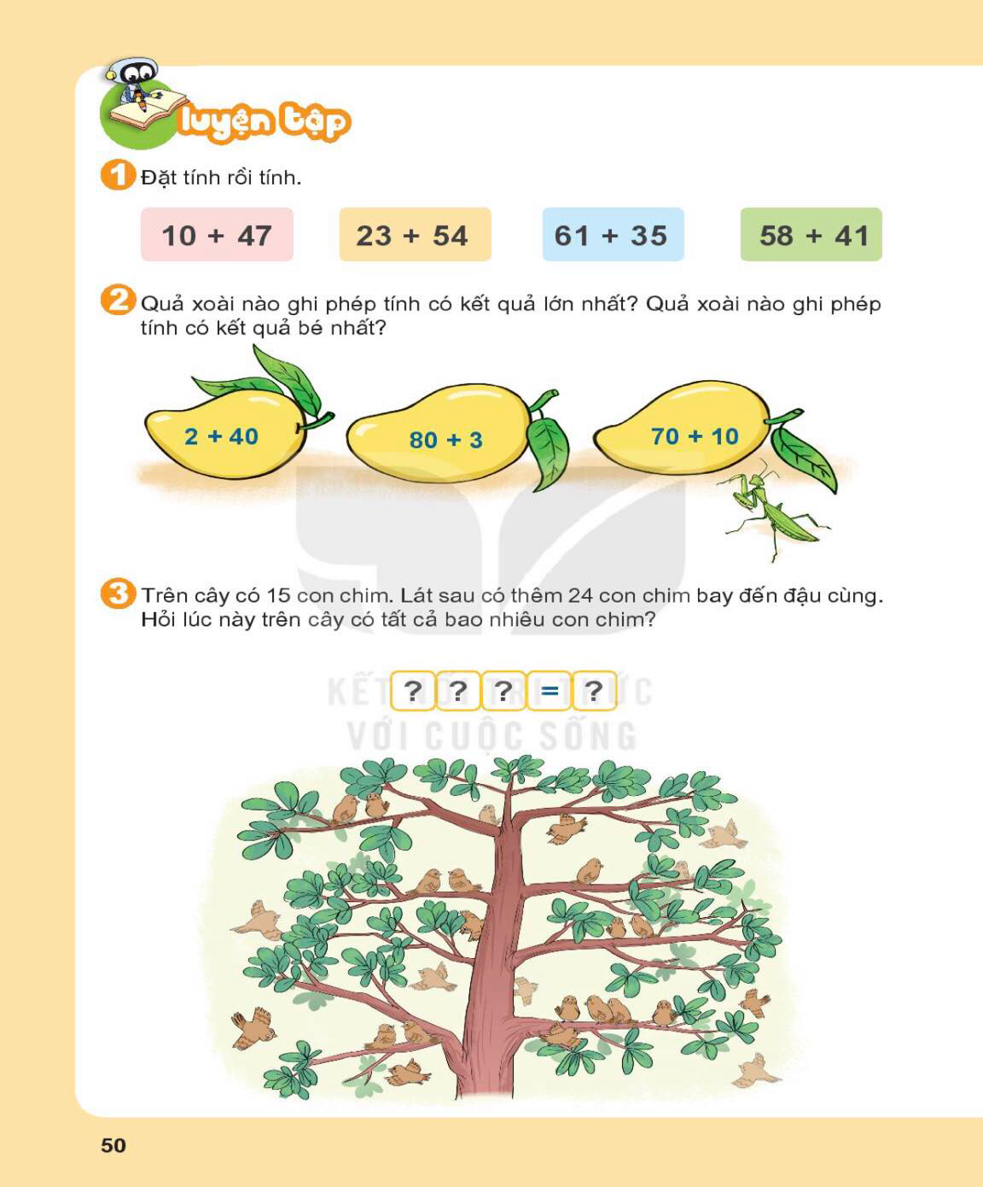
Bài 2. Quả xoài nào ghi phép tính có kết quả lớn nhất ? Quả xoài nào ghi phép tính có kết quả bé nhất?
Quả xoài ghi phép tính có kết quả bé nhất
Quả xoài ghi phép tính có kết quả lớn nhất

Slide 7

GIẢI LAO

Slide 8
Bài 3. Trên cây có 12 con chim. Lát sau có thêm 24 con chim bay đến đậu cùng. Hỏi lúc này trên cây có tất cả bao nhiêu con chim?
?
=
?
=
12
+
?
24
?
36

Slide 9
Luyện tập
Bài 4. Tính nhẩm( theo mẫu)
30 + 20 = ?
3 chục + 2 chục = 5 chục
30 + 20 = 50
10 + 50 = 60
20 + 40 = 60
30 + 30 = 60
b) 30 + 40 = 70
40 + 30 = 70
20 + 50 = 70
c) 10 + 20 = 30
10 + 30 = 40
10 + 40 = 50

Slide 10
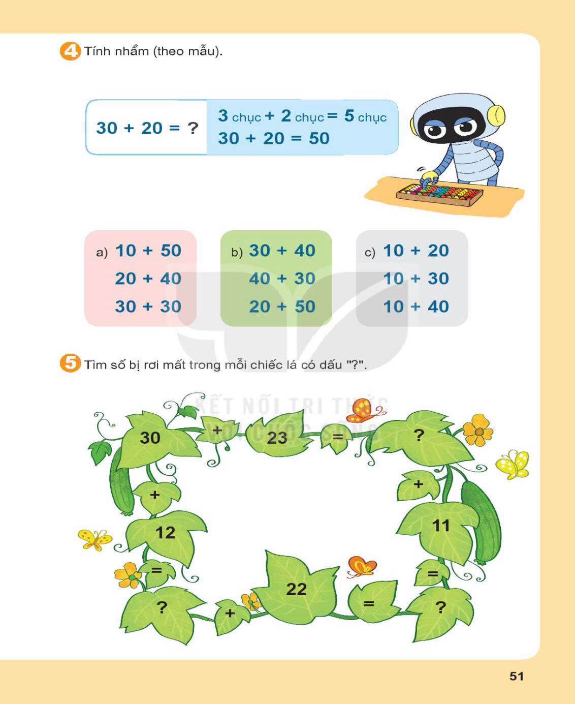
Bài 5. Tìm số bị rơi mất trong mỗi chiếc lá có dấu “?”
53
42
64

Slide 11

Củng cố - Dặn dò
- Nhận xét tiết học
Chuẩn bị bài sau:

Slide 12





CHÀO TẠM BIỆT
Chúc các em chăm ngoan, học giỏi.

